Slide 1
SCRUM OVERVIEW PART 2

Slide 2

Agenda
Scrum Events

Slide 3
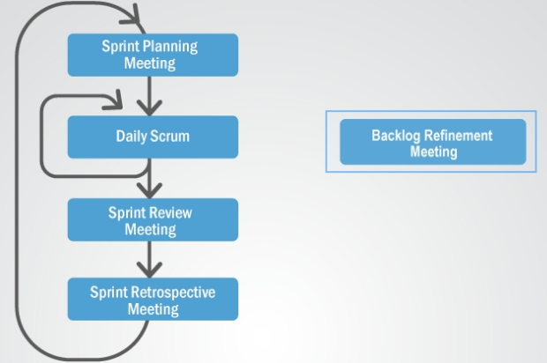
SCRUM EVENTS
Notes:
У проекті Scrum існує п'ять подій: 1. Sprint: Кожен проект Scrum являє собою набір спрінтів. Спрінт є контейнером для чотирьох інших подій (як показано на наведеній вище діаграмі. 2. Sprint Planning - це перша подія. Scrum команда планує елементи, які вони збираються доставити в спрінті, і спосіб їх доставки. 3. Daily Scrum: команда розробників починає працювати над цілями як тільки Sprint Planning буде завершено. Під час спрінта команда розробників проводить щоденну зустріч (зазвичай 15 хвилин) для координації роботи протягом наступних 24 годин. Ця зустріч називається Daily Scrum. 4. Sprint Review: в кінці спрінта команда розробників переглядає результати роботи з клієнтом для отримання відгуків. Відгуки використовується для покращення розробки продукту. 5. Sprint Retrospective: після огляду спрінта команда розробників проводить ретроспективу, щоб переглянути спрінт і використовувати результати для покращення процесу в наступному спрінті. Всі ці події у спринті призначені для забезпечення прозорості, перевірки та адаптації. Ці зустрічі мають фіксовані часові рамки. Існує важливе поняття в Agile - time-box: попередньо визначена максимальна тривалість часу. Щоб максимально підвищити продуктивність, всі події Scrum мають визначений time-box. Це допомагає кожному зосередитися на реальних проблемах, замість того, щоб вводити надто багато непотрібних деталей.

Slide 4
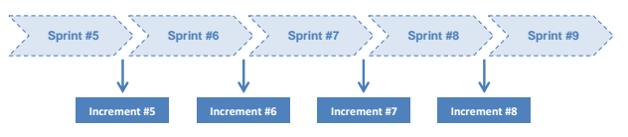
Scrum Sprint
Each Scrum projects delivers the product in numbers of iterations, which are called Sprint. An increments is developed in each Sprint. An Increment is potentially releasable product.
Sprint is a time-boxed event, which means we should fix its duration at the beginning of the project and not change it frequently or occasionally. Sprints are fixed for one month or less.
Product Owner has the authority to cancel a Sprint, when the Sprint Goal becomes obsolete, due to changes in the Product Backlog, strategies, approach, market.
Notes:
Кожен проект Scrum доставляє готовий продукт під час регулярних ітерацій, які називаються спрінтами в Scrum. У кожному спрінті розробляється приріст (increment).
Приріст - це потенційно готовий до релізу продукт.
Приріст може бути доставленим, але це не є обов’язко.
Тривалість спрінта потрібно встановити на початку проекту і не змінювати її. Довжина спрінта місяць або менше.
Склад команди розробників також не повинні змінюватися протягом спрінта. Ці обмеження призначені для того, щоб максимально зосередити увагу і зробити все можливе.
Sprint Time-boxes: Більшість компаній впроваджують спрінти від 2 до 4 тижнів. Якщо він довший, ніж один календарний місяць, імовірно, що не застосовані зміни стануть досить великими, щоб створювати проблеми. Це збільшить складність і ризик. Спринт також не повинен бути надто коротким, тому що ми не зможемо виготовити повні об'єкти Backlog протягом нього. Наша мета полягає в доставці кінцевого продукту; Ми не хочемо ділити єдиний продукт Backlog серед декількох спрінтів. Чи можна скасувати спрінт? Незважаючи на те, що об'єкти Sprint Backlog не змінюються, Власник продукту має право скасувати спрінт. Це може статися, коли ціль спрінта стає застарілою, через зміни в базі даних, стратегіях, підході, ринку тощо. Коли спрінт скасовується, елементи, які є “Готові", будуть переглянуті та прийняті, а решта (не запущені або частково завершені) будуть повернуті у Sprint Backlog, і будуть зроблені в майбутньому.

Slide 5
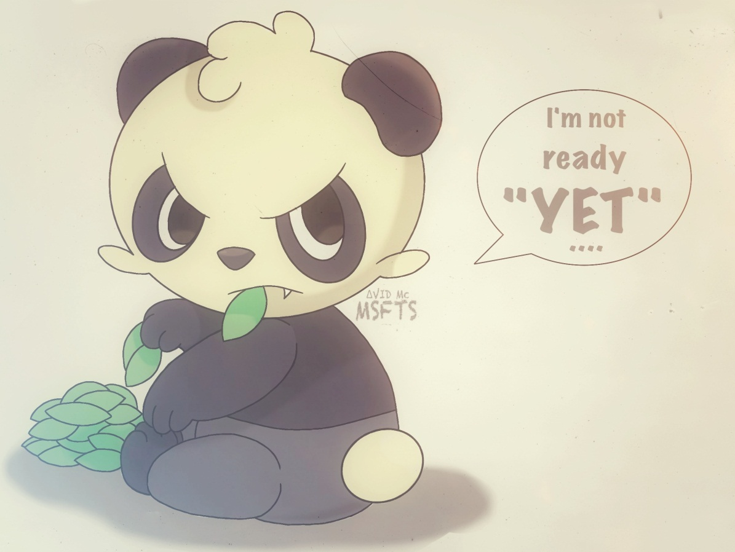
Sprint
Never extend the sprint length during the sprint!

Slide 6
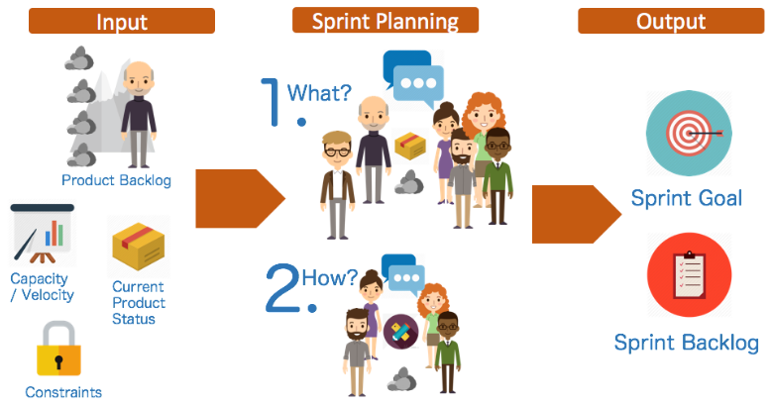
Sprint Planning
Notes:
Група розробників не повинна чекати, поки не буде заплановано 100% продукту (всі вимоги будуть зібрані та очищені), щоб розпочати розробку проекту. Як тільки Backlog достатньо готовий (має необхідну кількість історій), тобто надасть достатньо інформації для спрінта, то команда Scrum може запустити перший спрінт.
Перше, що потрібно зробити у кожному спрінті, - це планування.
Sprint Planning - це запланована нарада, зазвичай тривалістю до 8 годин на місяць, або коротша, якщо спрінт коротший за місяць. Вся скрам команда обов’язково повинна бути на цій зустрічі.
Група розробників оцінює здатність роботи, яку вона може доставити в спрінті. Власник продукту вже класифікував та замовив Product Backlog на підставі вартості елементів. Власник продукту також гарантує, що елементи легко зрозуміти. Потім команда розробників вибирає відповідну кількість елементів у верхній частині віддаленого продукту та розміщує їх у свій Sprint Backlog. Обсяг роботи на кожен елемент оцінюється командою розробників.
Команда Scrum під час кожного планування формує ціль . Мета спрінта - це ціль, яка повинна виконуватися шляхом реалізації елементів Backlog.
Коли елементи вибирані і ціль погоджена, настає час планувати, як вони доставлять "Готові" елементи та реалізують ціль. Не обов`язково мати всі завдання заплановані після планування; Достатньо мати детальний план на перші кілька днів. Команда розробників може підготувати детальні плани щодо решти робіт пізніше. Зрештою, Agility - це заміна попереднього планування з адаптацією.
Детальний план - це процес поділу елементів, що містить Backlog на детальні завдання, які необхідно виконати для створення елемента. Кожна задача повинна бути оцінена, щоб зробити можливим відстеження.
Після завершення цієї зустрічі Sprint Backlog буде готовий, і команда розробників повинна мати можливість описати, які елементи вони будуть доставляти в кінці спрінта, і як вони будуть це робити.
Елементи в Sprint Backlog зазвичай мають такий самий порядок, який вони мали в Product Backlog ; Отже, команда розробників повинна перш за все працювати над вищими пунктами.
У Scaled Scrum члени всіх команд збираються і вибирають елементи та погоджучи їх із Власником продукту. Кожна команда має свій власний Sprint Backlog.

Slide 7
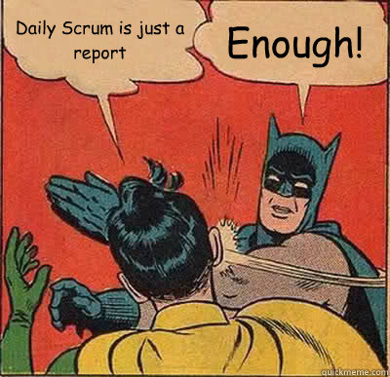
Daily Scrum
Timeboxed: max 15 minutes
same place, same time
What did I do yesterday that helped the Development Team meet the Sprint Goal?
What will I do today to help the Development Team meet the Sprint Goal?
Do I see any impediment that prevents me or the Development Team from meeting the Sprint Goal?
Notes:
Daily Scrum - це 15-хвилинний нарада для команди розробників для перевірки роботи з моменту останньої зустрічі, синхронізації їх роботи та планування на наступні 24 години. Це повинно проводитися щодня.
Під час Daily Scrum кожен член команди розробників повинен відповісти на три запитання:
1. Що було зроблено після останньої зустрічі?
2. Що буде зроблено до наступної зустрічі?
3. Які перешкоди на шляху?
Примітка: перешкоди не обговорюються на нараді. Якщо хтось має рішення чи занепокоєння, він / вона повинен згадати це після Daily.
Команда оцінює прогрес у досягненні цілі і прогнозує імовірність завершення поставок після Daily Scrum. Daily Scrum не є статусом для всіх зацікавлених сторін; Це тільки для команди розробників.
Daily Scrum повинен проводитись одночасно і в однаковому місці, щоб мінімізувати складність.
Команда розробників повинна відслідковувати прогрес кожного дня, але не під час Daily Scrum.

Slide 8
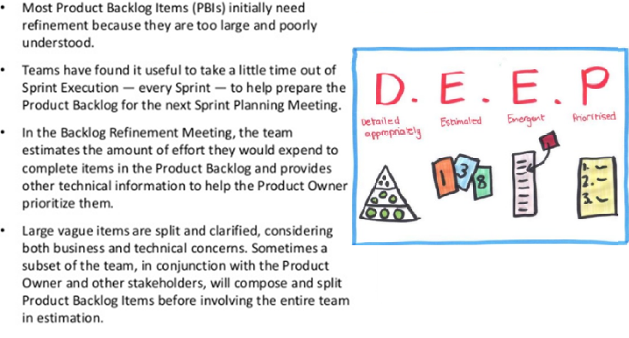
Refinement meeting
Notes:
Також у проектах Scrum відбувається Refinement meeting - це процес перегляду та перевірки елементів з Product Backlog, яка зазвичай передбачає додавання деталей, оцінку та визначення порядку. Власник продукту несе відповідальність за замовлення (визначення пріоритетності) елементів, а команда розробників несе відповідальність за оцінку.
Коли Власник продукту додає новий елемент, він / вона пояснює це команді розробників та просить оцінити. Таким чином, всі знають зміст елементів перед Sprint Planning і оцінки готові. На плануванні вони переглядають ці шматки інформації, лише щоб переконатися, що все добре.
Основна відмінність між цією діяльністю та п'ятьма обов`язковими подіями Scrum полягає в тому, що події Scrum мають time-boxes, Refinement ж відбувається у спринті коли потрібно і стільки раз скільки потрібно. Але Ця не повинна займати більше, ніж 10% часу команди.

Slide 9
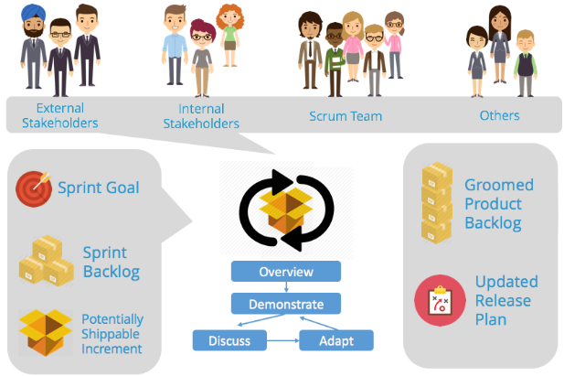
Sprint review
Notes:
Тривалість цієї зустрічі, як правило, становить чотири години протягом одного місяця. Якщо спрінт коротший, то ця зустріч буде пропорційно коротшою.
В кінці спрінта, команда Scrum та інші зацікавлені сторони збираються та проводять зустріч, щоб представити замовнику «Готовий Приріст». Демонстрація призначена для збору відгуків та підвищення запитів на зміни у найкоротший термін.
Ми вітаємо зміни в Scrum і заохочуємо їх вимагати, оскільки це підвищує задоволення замовника і створить кінцевий продукт, який краще відповідатиме потребам замовника. Це є основою для адаптації: ми використовуємо "Інтеграції", щоб зрозуміти потреби та продовжувати планувати, а не планувати все завчасно.
Власник продукту обговорює стан продукту та можливу дату завершення на основі прогресу.
Пам'ятайте, що Sprint Review не є офіційною нарадою для отримання схвалення від замовника; Це неформальна зустріч, спрямована на отримання зворотного зв'язку та корегування товару.

Slide 10

Sprint retrospective
This meeting is normally three hours for a one month Sprint.
The purpose is to review (inspect) the Sprint, with regards to people, relationships, processes, and tools, and identify ways of improving them in the next Sprint.
Notes:
Ця зустріч, як правило, триває три години на одномісячний спрінт. Якщо спрінт менше одного місяця, ця зустріч буде пропорційно меншою.
Після огляду спрінта та незадовго до кінця спрінта відбудеться чергове засідання, спрямоване на вдосконалення процесу, що називається Sprint Retrospective.
Існує правило: ми повинні завжди шукати шляхи вдосконалення. Неважливо, наскільки це буде мале покращення, покращення має бути.
Ми розглянемо спрінт, щодо людей, відносин, процесів та інструментів, а також визначимо шляхи їх вдосконалення в наступному спрінті.

Slide 11
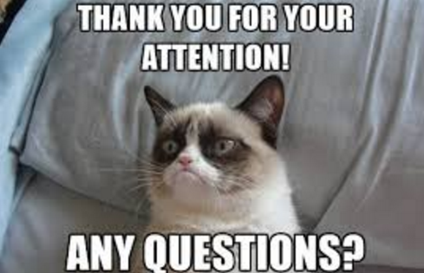
Empirical process

